Slide 1
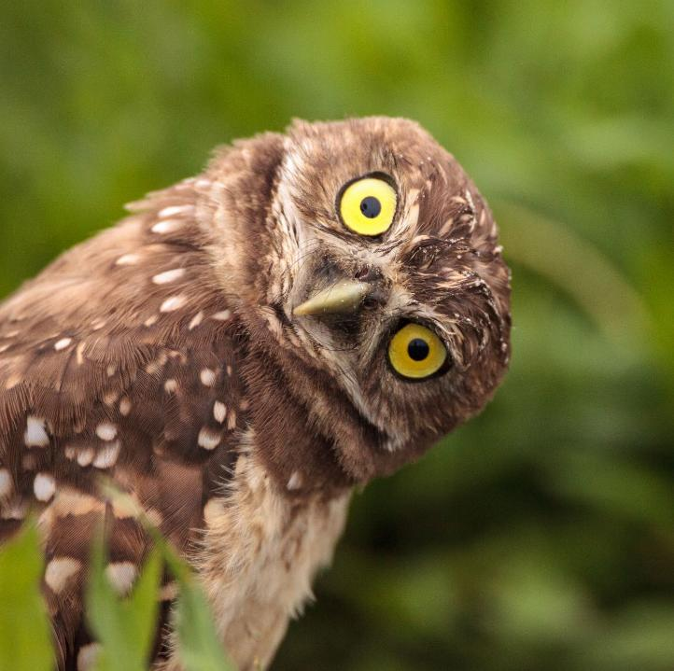
Omkijken Hechte wijkverbanden Drs. Sabine Uitslag ROS Friesland 18 november 2025

Slide 2
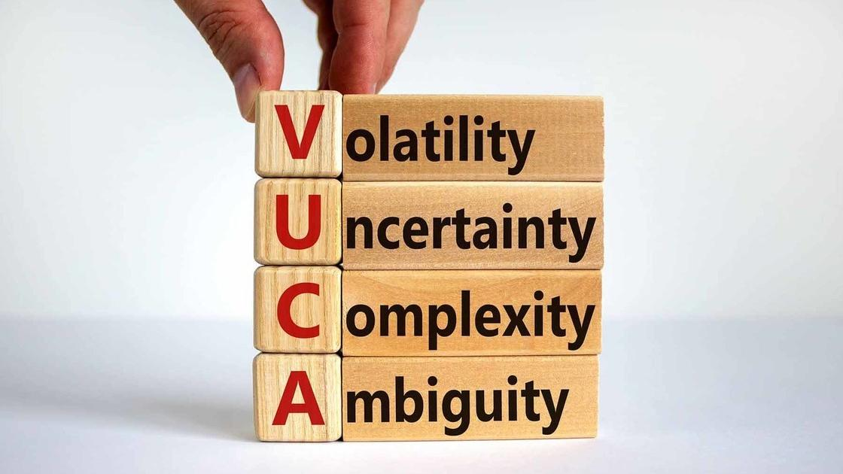

Slide 3
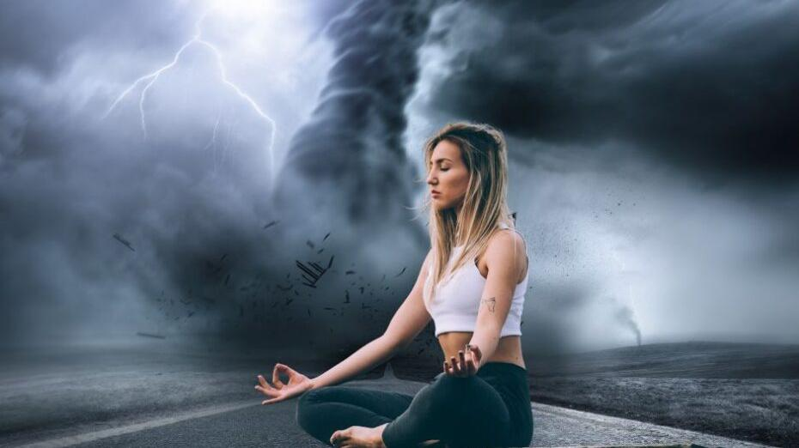

Slide 4
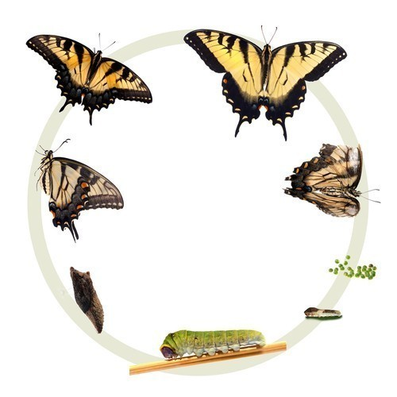

Slide 5
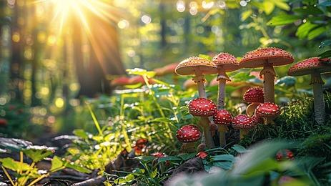
Een ecosysteem bouwen met de hoogst mogelijke biodiversiteit

Slide 6
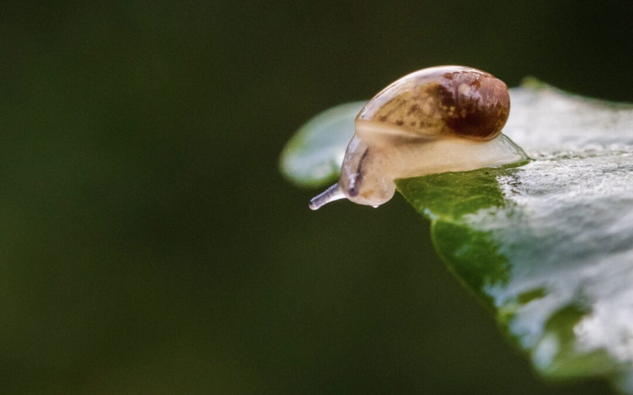
Verstillen/vertragen
Verstaan
Vertrouwen
Verbinden
Verstillen/vertragen
Verstaan
Vertrouwen
Verbinden

Slide 7
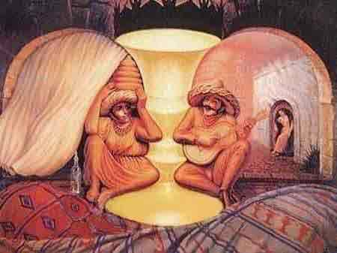

Slide 8
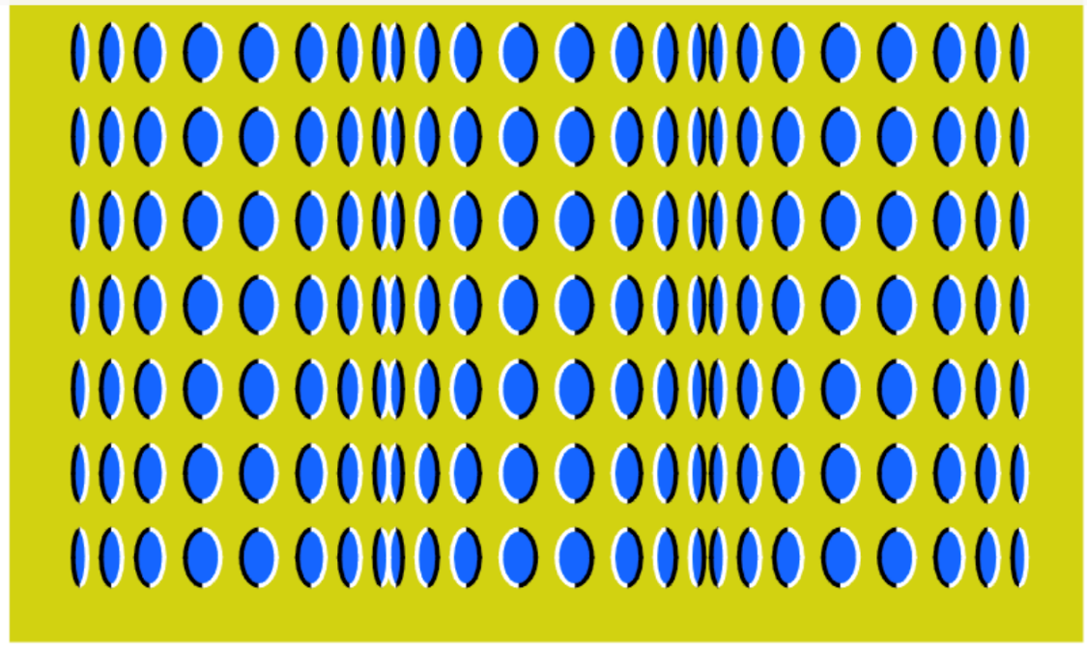

Slide 9
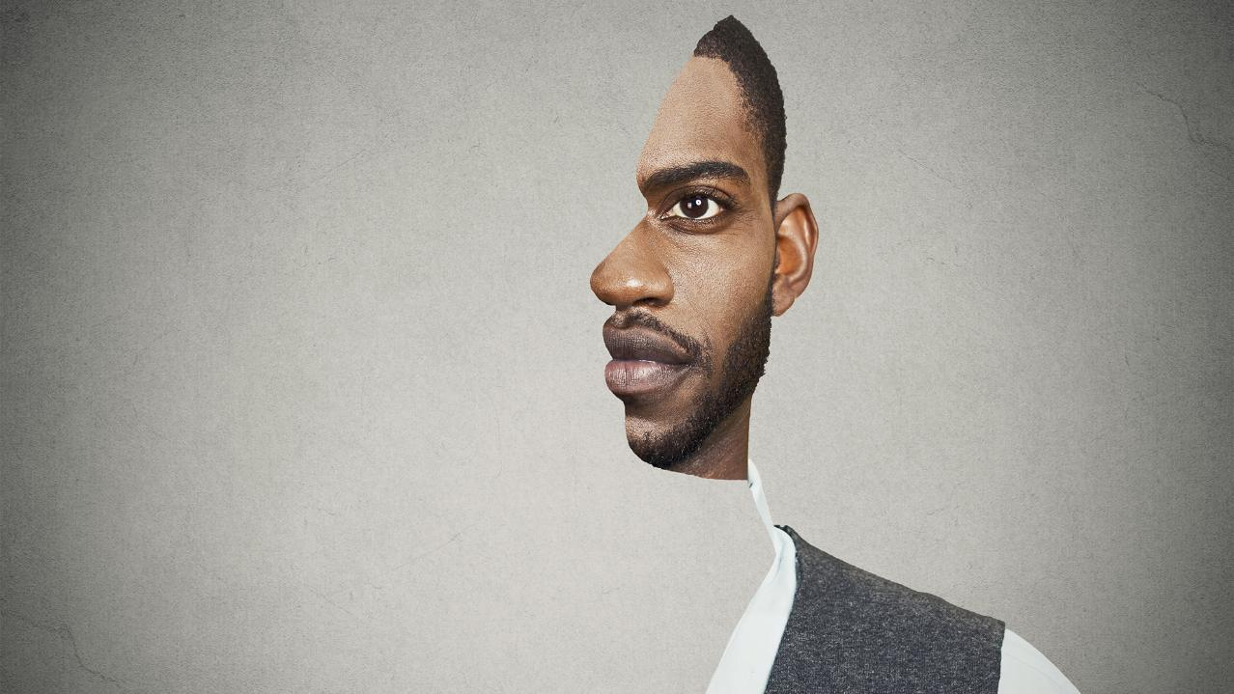
Anders kijken
Anders denken
Anders doen

Slide 10
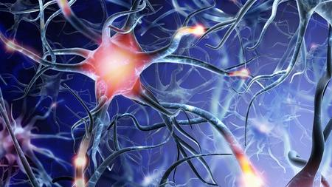

Slide 11
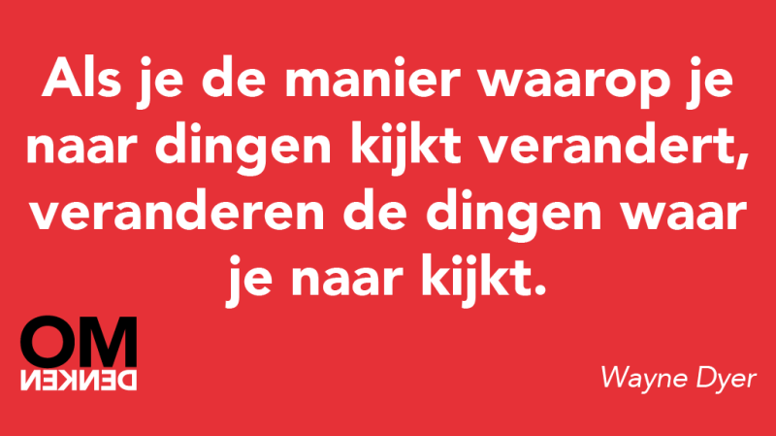

Slide 12
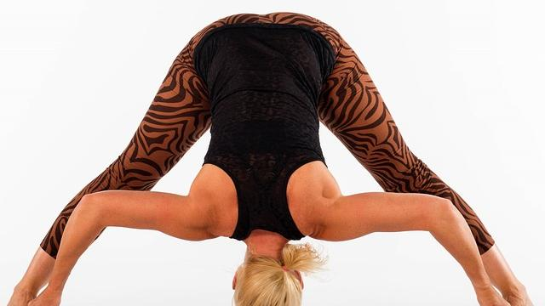
Perspectivistische lenigheid
Deze tijd vraagt om…

Slide 13
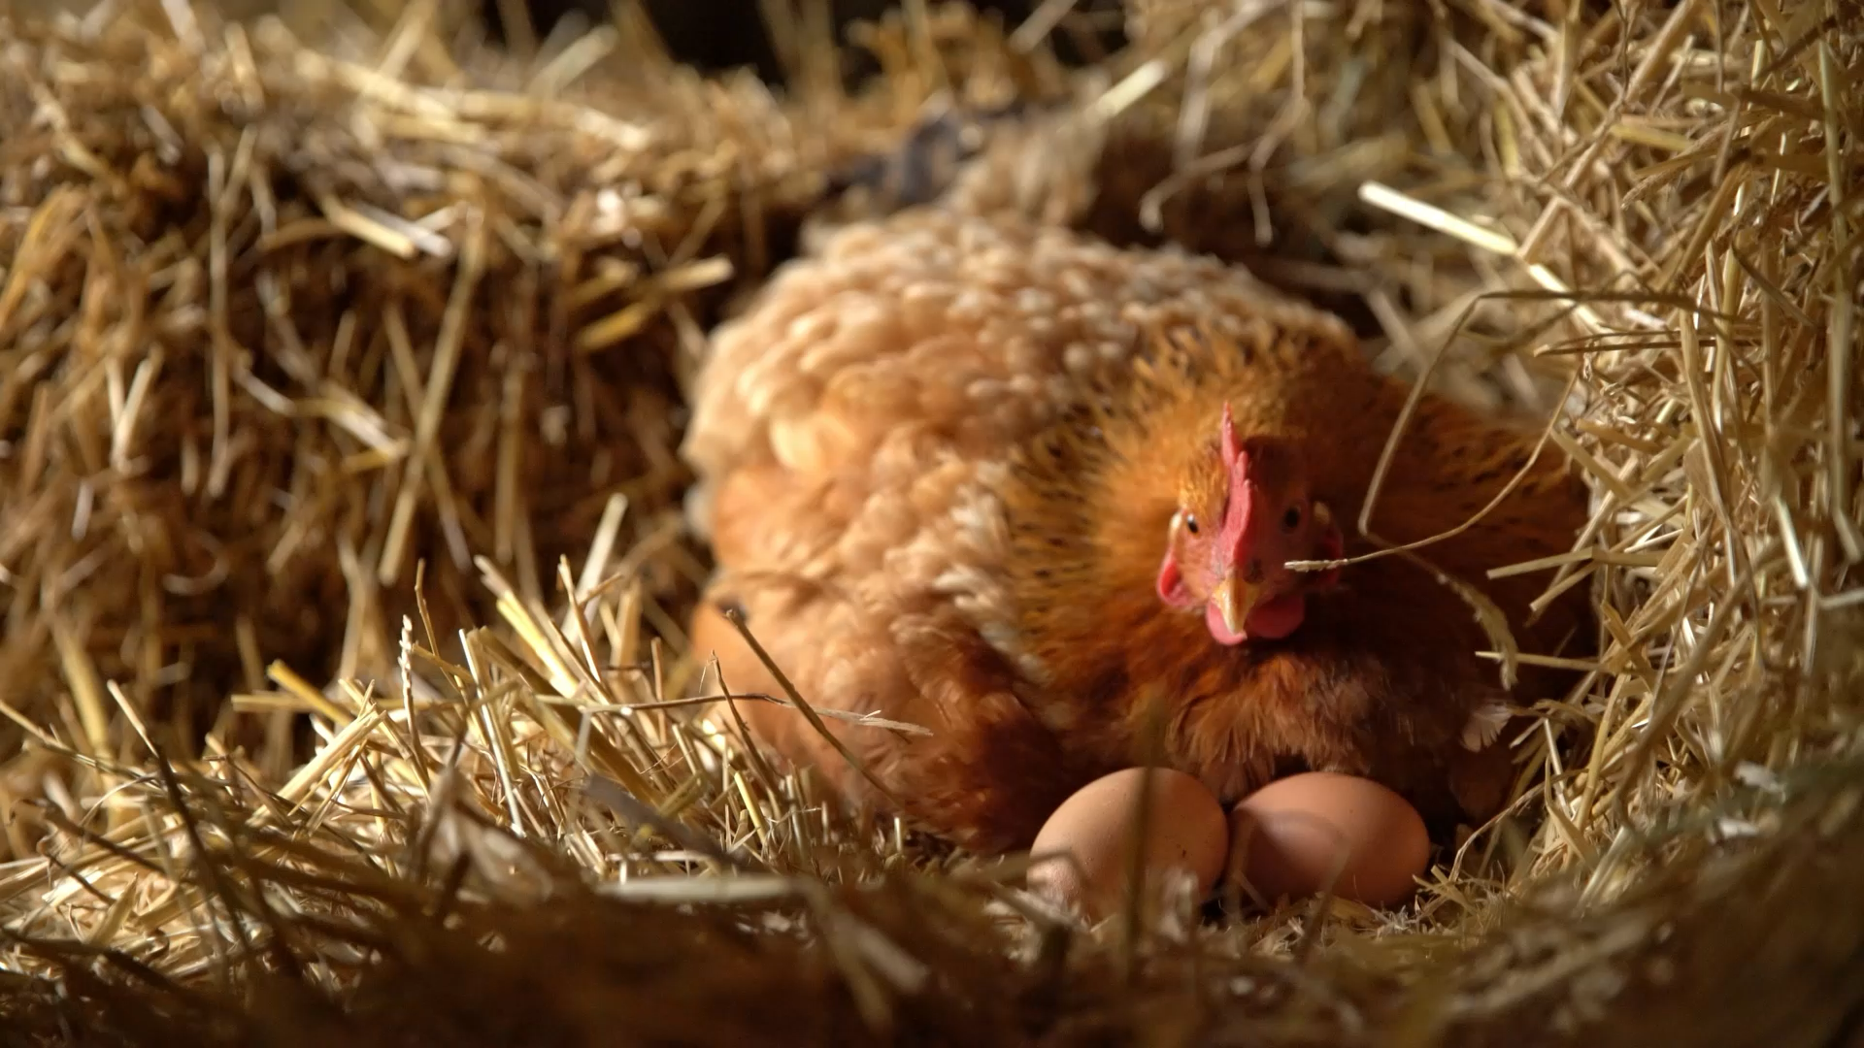
Biggest Little Farm

Slide 14
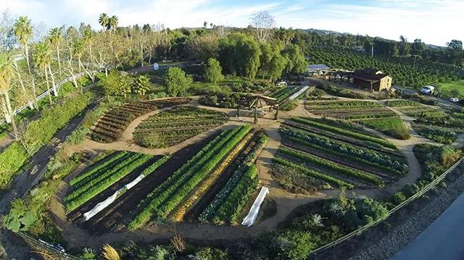

Slide 15
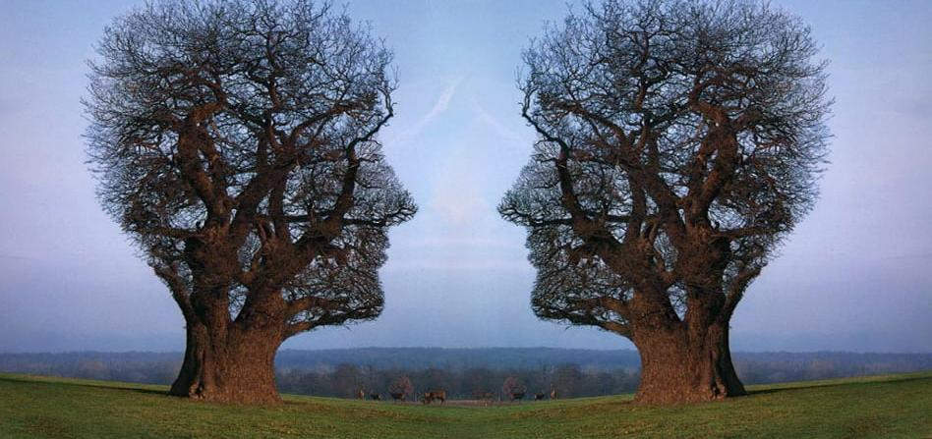

Slide 16
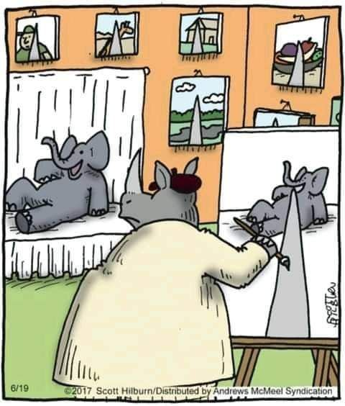

Slide 17
Als oordelen begint stopt waarnemen

Slide 18
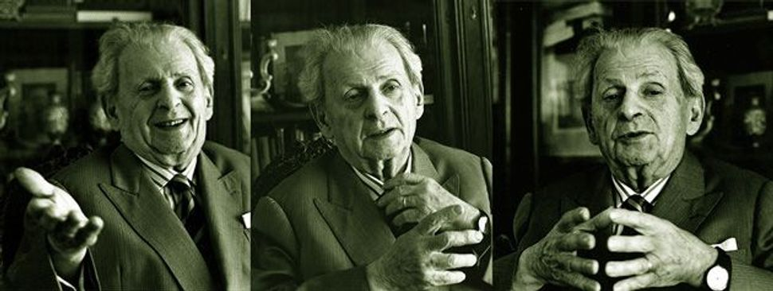
Emmanuel Levinas (1906 – 1995)

Slide 19
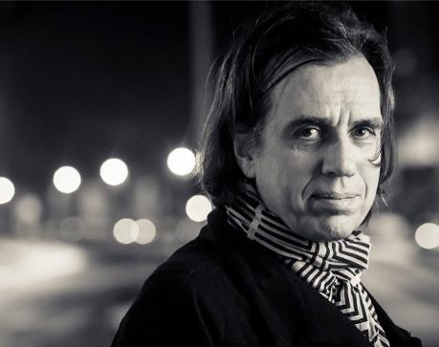
Het gelaat van de Ander

Slide 20
Today’s shit is tomorrow’s fertilizer

Slide 21


Van Eiland naar Wij-land

Slide 22
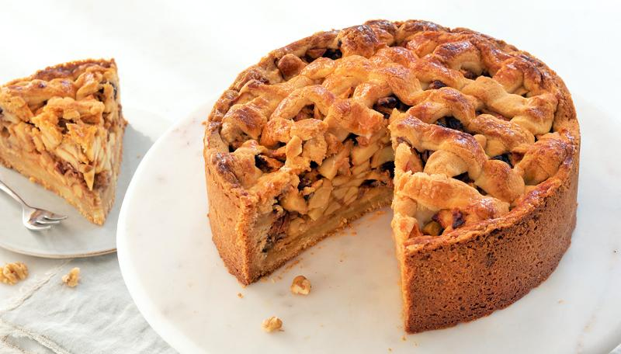

Slide 23

Dank voor jullie aandacht! www.waardenladers.nl

